Slide 1



爱乐云
爱乐云广告获客一站式解决方案
公司介绍 / 爱乐云优势/ 一站式解决方案 / 运营服务
创始人
范成涛
总部
深圳市宝安区新安街道美生慧谷春谷701
一家领先的婚恋行业解决方案提供商

Slide 2
目录
CATALOGUE
01.
02.
03.
04.
公司介绍
爱乐云优势
一站式解决方案
运营服务
一家领先的婚恋行业解决方案提供商
爱乐云广告获客一站式解决方案
www.docer.com

Slide 3
01
公司介绍
创始人介绍 / 爱乐云介绍
一家领先的婚恋行业解决方案提供商
爱乐云广告获客一站式解决方案

Slide 4

01
公司介绍
创始人介绍
范成涛
创始人 CEO 婚配服务领域的创新者
自2020年创立爱乐云以来，带领团队努力拼搏，
已将公司打造成婚配服务领域的领军企业。
曾在珍爱网担任副总裁
擅长互联网产品开发、数据中心管理和项目管理，出身于计算机专业的他在阿里巴巴和腾讯负责数据平台和营销平台，展现出了非凡的技术能力。因为对互联网高速发展充满热情，
“网络征选+
人工红娘+
线下直营店”
在珍爱网独创了“网络征选+人工红娘+线下直营店”的婚配服务模式，经过十余年的努力，注册用户已突破3亿。

Slide 5
01
公司介绍
爱乐云介绍
爱乐云
一家领先的婚恋行业
解决方案提供商
全方位陪跑运营
成立于2020年，专注于解决婚恋行业的痛点，为客户提供行业内最全面、最专业的系统化技术服务，包括广告获客、CRM系统、小程序等。
凭借十余年的行业经验积累，已打磨出更优质、更稳定的一体化解决方案
300+门店
2W+从业人员
数字化赋能门店经营
转化率高于行业
人才培养
成就天下姻缘
多元化的高产出
精准资源
让婚恋生意变简单

Slide 6
02
爱乐云优势
行业现状 / 未来趋势 / 爱乐云优势
一家领先的婚恋行业解决方案提供商
爱乐云广告获客一站式解决方案

Slide 7








02
行业现状
行业现状
业务流程低效
销售数据分析缺乏
获客难 成本高 渠道单一
呼叫接通率低
你的婚恋门店是否也存在以下问题？
客户信息管理混乱
服务跟进不到位
资源利用不足
会员资料真实性存疑

Slide 8


02
爱乐云优势
未来发展趋势 / 爱乐云优势
长期依赖流量获取
将导致经营成本不断攀升...
门店的发展根本问题只有通过增长才能解决，然而当前各行业都在激烈竞争有限的流量资源，因此，必须在精准资源获取的同时实现资源的最大利用
客观趋势要求门店必须精准获客并系统化的跟进管理
赚钱
爱乐云搞定
=
优秀的团队
+
+
优质的资源 好用的系统

Slide 9
02
爱乐云优势
未来发展趋势 / 爱乐云优势
爱乐云优势
资源好
数量足
收费合理
功能强大
按需投放，全网优质流量，有力支撑业务快速增长
按使用量付费，有足够的利润空间，彻底告别加盟等被盘剥模式
汲取珍爱、佳缘百合的系统优点， 提供覆盖邀约、销售、服务、财务、行政、市场全岗位的系统支撑
获客稳定
不被卡脖子
持续更新
安全性
渠道广，持续稳定的资源，再也不怕被卡脖子
适应快速发展的行业需求，以周为单位快速迭代升级，系统免费升级
公安部备案，通过国家信息系统安全等级保护三级定级。充分保障信息安全。

Slide 10
03
一站式解决方案
获客服务 / CRM客户管理系统
一家领先的婚恋行业解决方案提供商
爱乐云广告获客一站式解决方案

Slide 11


03
一站式解决方案
获客服务
一站式解决方案
资源无缝入库，一键触达
客户360°画像，资料全方位储存，落地差异化服务
一个界面完成客户全周期跟进
实时获取销售邀约跟进进度
自动化分配回收，促进客户转化
结合了广告获客服务+CRM客户管理系统
进入
留存
小程序引流
公域获客
注册
入库
CRM客户管理
系统
私域运营

Slide 12

03
一站式解决方案
获客服务
获客服务
资源获取方案对比
爱乐云获客
爱乐云运营资源平台
大数据获客
精准投放，客户质量好
全渠道获客，资源几乎没有瓶颈
客户对品牌有良好认知，易转化
自己的品牌，完全自主掌控
专业运营获客，多平台多形式
资源层层筛选，高意向高转化
运营团队协作跟进，实时信息同步
安全性保障，零风险
资源质量非常差
需要花费大量人力去清洗资源
客户对品牌完全没有认知，转化率非常低
非法渠道，赚着卖白菜的钱，冒着卖白粉的险

Slide 13
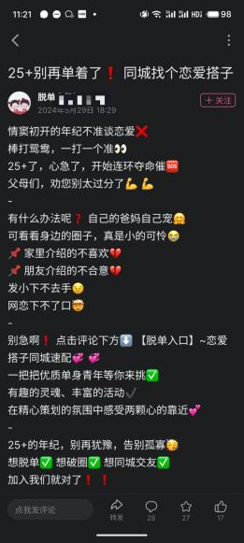
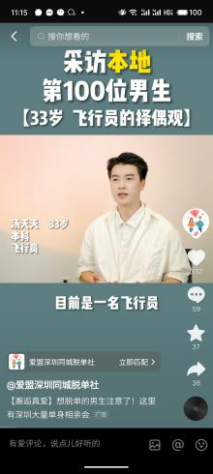
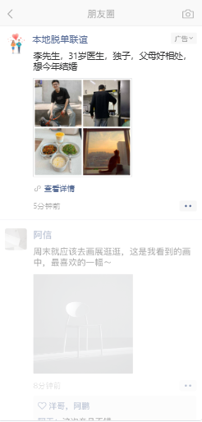
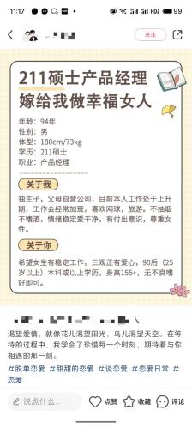

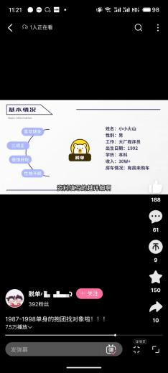

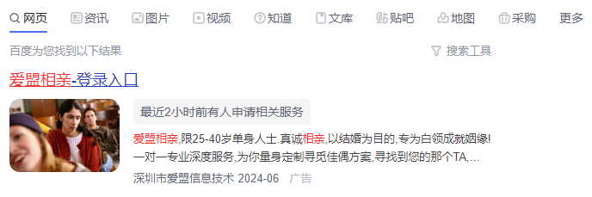
03
一站式解决方案
获客服务
获客服务
定向投放，全网流量，任你挑选
定制化投放
根据门店需求定制投放策略，让您的服务触达更广泛更精准，提升业务效益。
覆盖渠道
抖音、微信、公众号、今日头条、百度搜索、百度信息流、快手、小红书、知乎、美柚、B站等各版位，广告形式多样
24h不间断监测广告，通过不同组合达到广告投放最优效果
高效吸引目标客户群体，提高获客效率，实现精准营销和数据驱动的运营模式。

Slide 14
03
一站式解决方案
CRM客户管理系统
CRM客户管理系统
客户管理系统
服务系统
订单系统
呼叫中心
公海制度
数据中心
数据库汇聚各渠道商机，按标签追踪来源每个客户都有专属信息，构建客户画像。
针对付费会员个体化差异提供全周期的定制化服务方案。
订单聚合统一管理，处理高效透明，便于管理复盘。
打通筛客育客触客全流程。智能工具加速客户转化。
盘活潜在客户资源，每个客户都能得到充分关注。
多角色工作数据分析，数据驱动变革。
利用CRM系统提高客户沟通效率和满意度，优化业务决策，增加潜在客户转化率，实现资源利用最大化。

Slide 15
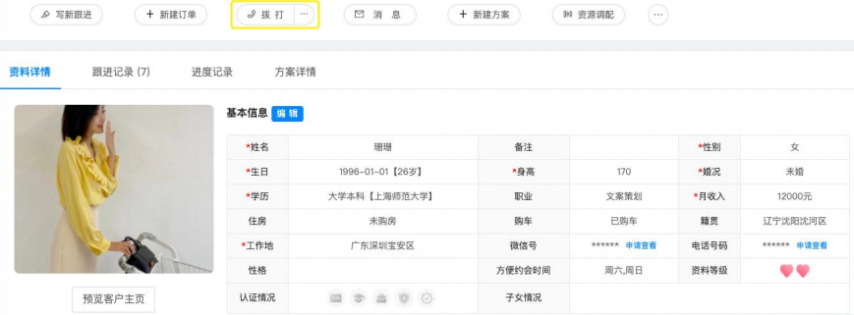
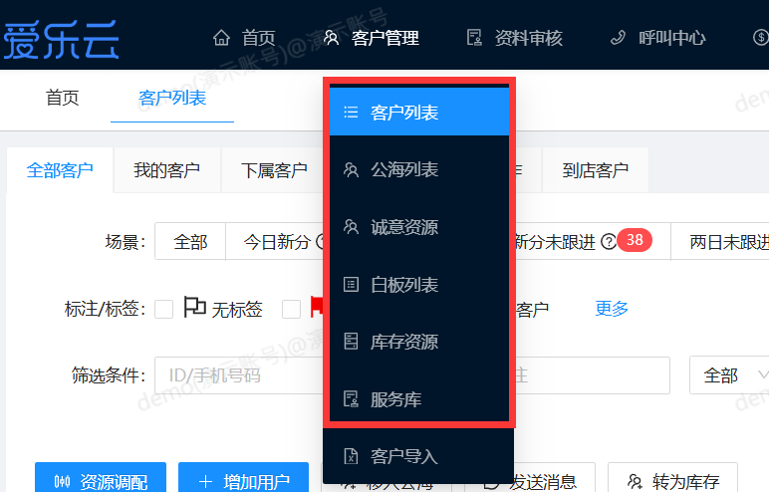
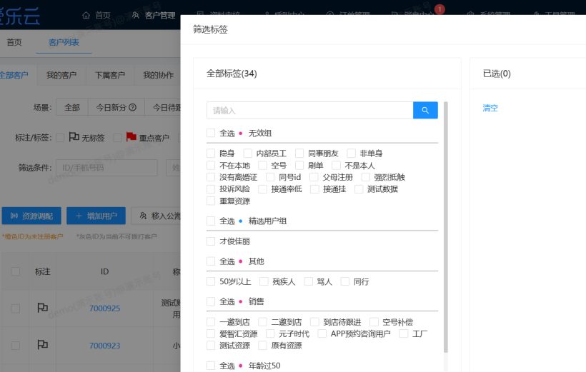
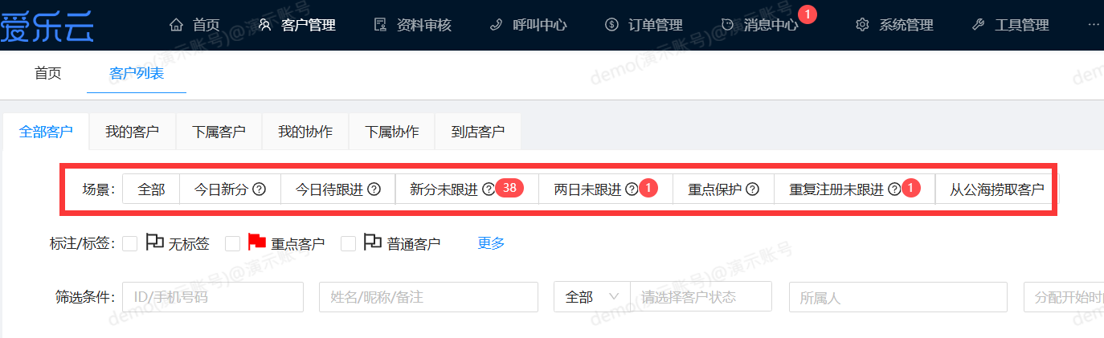
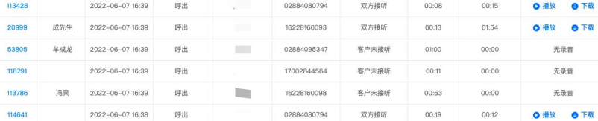




03
一站式解决方案
CRM客户管理系统
超专业级呼叫中心，助力电销，接通率高于行业30%
精准分层运营，公海小精灵，高效利用每一份资源
一键拨号快速外呼
短信批量发送触达
通话实时在线监听
通话录音自动上传
公海小精灵
资源分类管理
资源场景跟进
客户标签备注
Notes:
智能工具帮助您更贴近客户，加速客户转化。

Slide 16
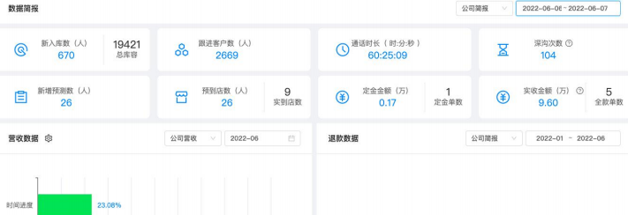
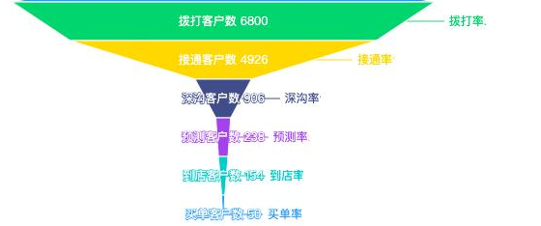
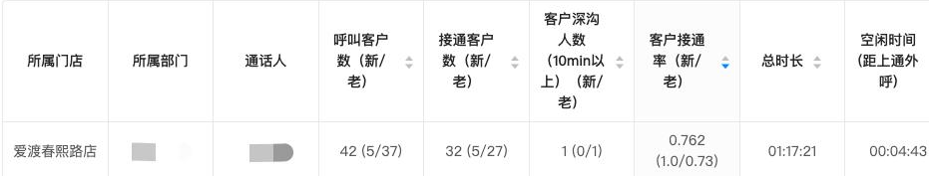
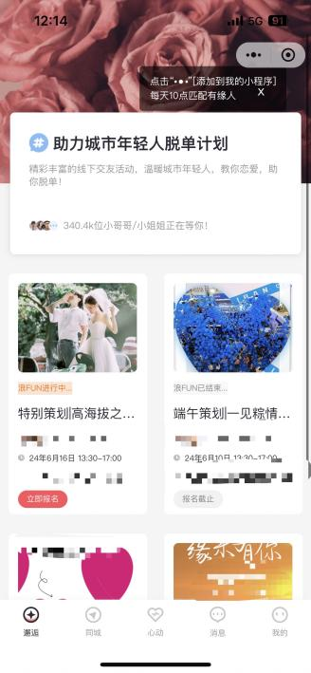
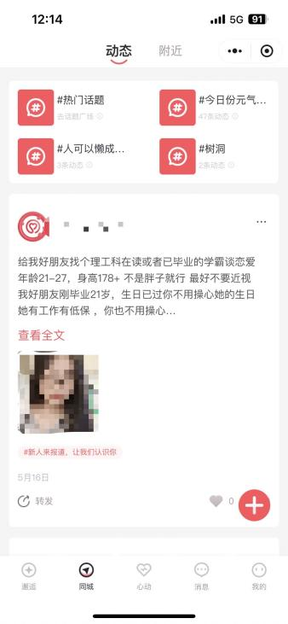
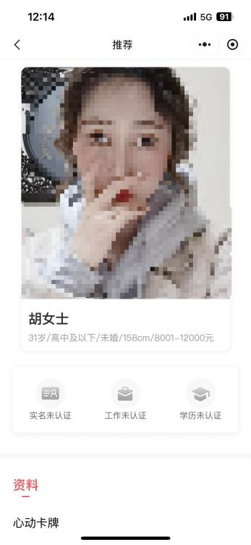

03
一站式解决方案
CRM客户管理系统
立体化过程运营指标，有效监督管理，数据驱动增长
门店运营数据
销售跟进数据
业绩过程数据
门店投产数据
小程序助力客源高效转化
自助匹配脱单
小程序引流码
注册自动入库

Slide 17
04
运营服务
运营服务 / 客户案例
一家领先的婚恋行业解决方案提供商
爱乐云广告获客一站式解决方案

Slide 18
04
运营服务
运营服务
运营服务
全方位的运营支持，助您轻松管理，实现业务目标
服务群
系统交付
启动会
运营维护
多对一服务，满足您业务的多样化需求。
7*24小时群服务，高效率高响应。
按时按质，快速启动门店系统。
免费配置pos/收款码，每笔交易自动上传，准确记录。
系统手把手教学，纯小白也能快速上手。
根据投放需求精准定制，获客计划快速上线。
获客与跟进方案优化，助力门店更好的实现业务目标
提供门店运营数据简报，销售物料支持等。

Slide 19
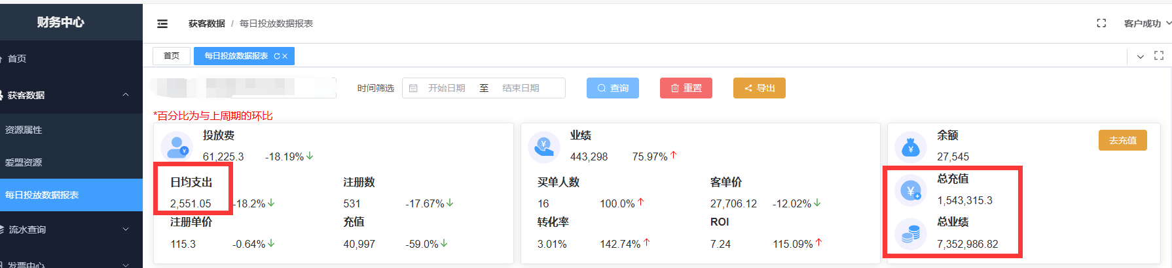
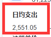
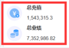
04
运营服务
客户案例
客户案例
从传统婚恋成功换道，打通线上业务，连续三月业绩超 200w!（北京某婚恋机构）
核心解决
提高资源获取和跟进效率
业务障碍
提供支持
传统获客渠道受限，难以扩大客户群体。
线下管理效率低，难以及时跟进客户需求，无法提供个性化服务。
引入 CRM 客户管理系统，实现客户信息的集中管理、高效跟进以及个性化服务。
利用线上广告获客，通过各平台高曝光，精准定位目标客户群体。盘点门店的投产情况,定位客户成交画像，不断地优化广告投放策略。过此次变革，该店连续三月业绩超 200万!

Slide 20
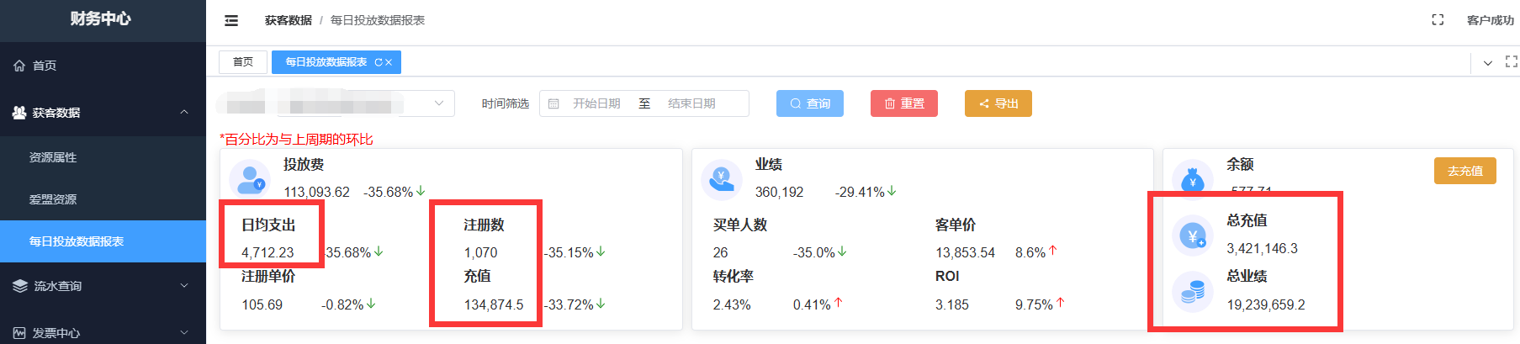
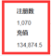
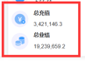
04
运营服务
客户案例
客户案例
连续亏损三个月，逆风翻盘投产达到1:6（上海某婚恋机构）
核心解决
提高资源转化和利用
业务障碍
提供支持
资源管理不足
客户跟进不及时
潜在客户极易遗漏
客户列表多场景、多标签区分管理
潜在客户信纳入公海，集中管理、多频跟进
利用公海小精灵，识别潜在高意向客户，当月业绩提升 45%，今年5月业绩已超过100万，投入产出比达到6 倍以上!

Slide 21
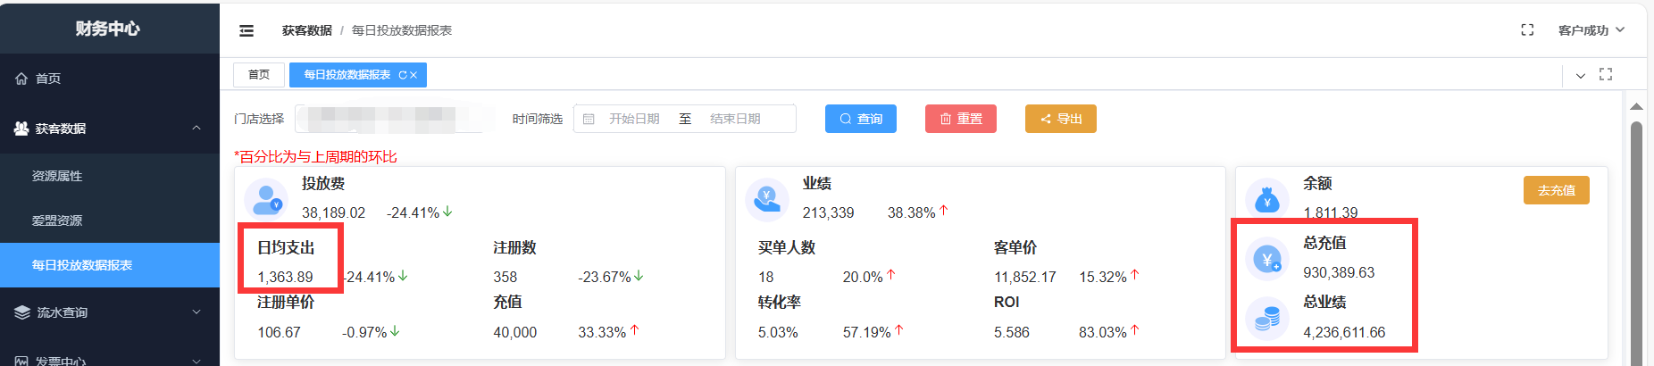
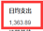
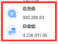
04
运营服务
客户案例
客户案例
稳定且高效的外呼，实现人均业绩7w+（成都某婚恋机构）
核心解决
接通率低、沟通效率低
业务障碍
提供支持
依赖座机和电话卡建联，手拨耗时耗力，骚扰标记拒接，电话卡被封录音无法备份等...
爱乐云呼叫中心“云线路+本地线路”搭配，
标记号码随时更换后台实时监控接通数据，每笔录音自动上传
一台电脑，一个耳机就能轻松触达客户。
门店整体接通率提高30%!让团队将更多精力专注于核心业务。通过此次变革，门店团队月人均实现了 7w+业绩。

Slide 22
爱乐云
感谢聆听
爱乐云广告获客一站式解决方案
公司介绍 /爱乐云优势/ 一站式解决方案 / 运营服务
创始人
范成涛
总部
深圳市宝安区新安街道美生慧谷春谷701
一家领先的婚恋行业解决方案提供商

